Slide 1
Суровость и яркость искусства Испании
Итоги Урока

Slide 2
Какое главное отличие испанской архитектуры, построенной в стиле барокко?

Slide 3
Орнаментальность – пышность, узорность, вычурность, украшательство.

Slide 4
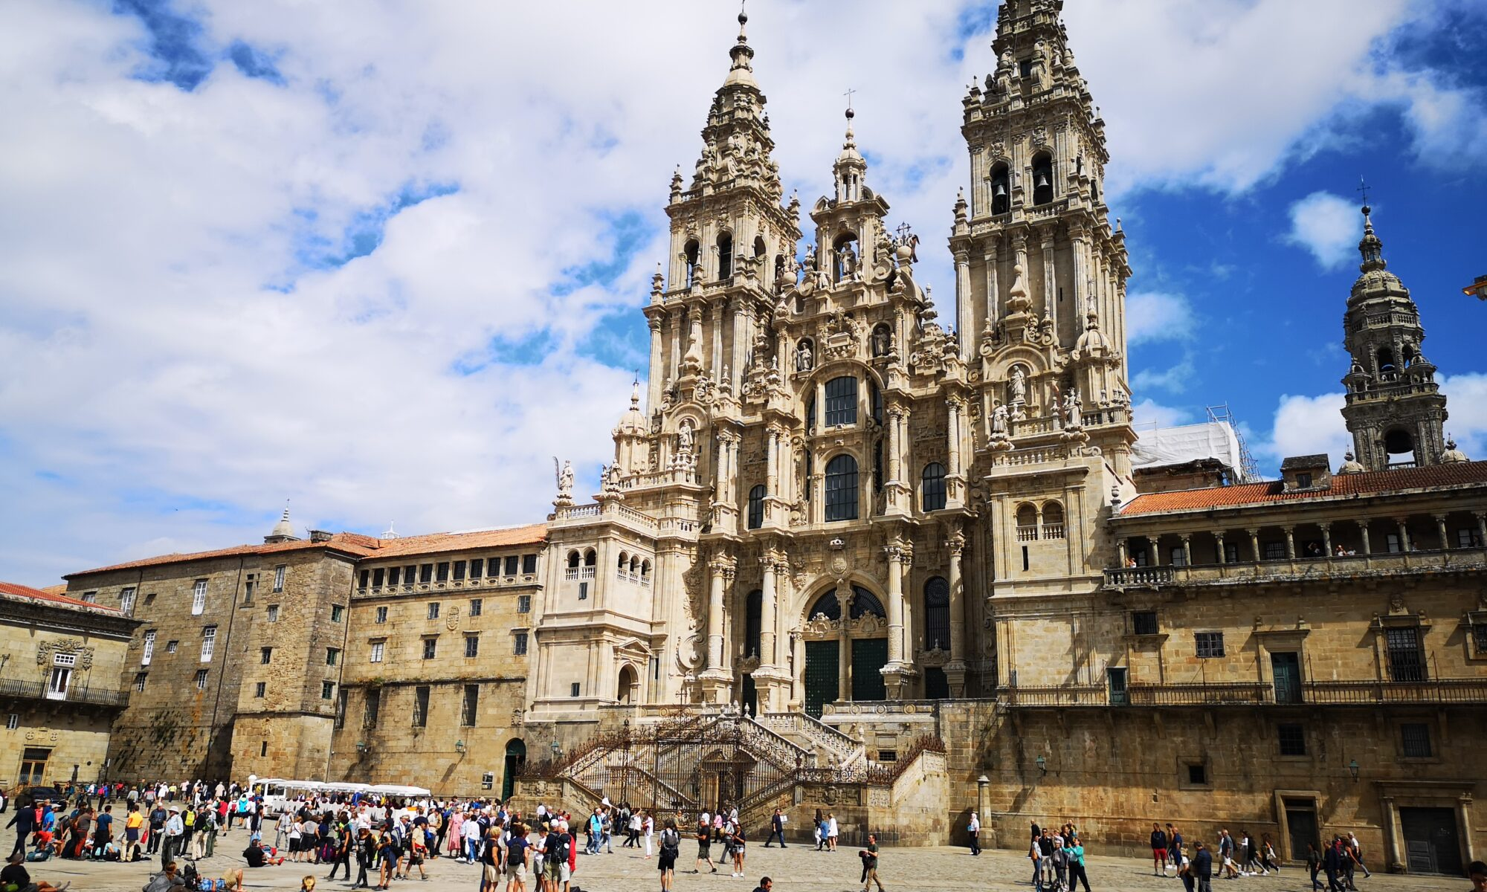
Как называется этот испанский собор?

Slide 5
Собор Святого Иакова в Сантьяго-де-Компостела.
Чем он знаменит?

Slide 6
Третий храм по значению для христиан (в XVII веке).

Slide 7
С кем из испанских живописцев мы познакомились на уроке?

Slide 8
Эль Гре́ко,
Хусе́пе Рибе́ра,
Франсиско де Сурбара́н,
Диего Вела́скес

Slide 9
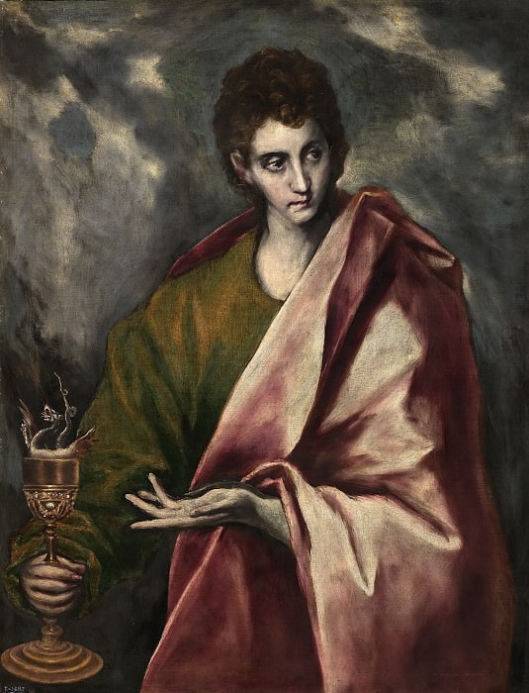
Как называется работа и кто её автор?

Slide 10
«Святой апостол Иоанн Богослов»
Эль Греко

Slide 11
Назовите особенности творческой манеры
Эль Греко.

Slide 12
Вытянутые тела, большие глаза, предгрозовой фон, лиловые, красные, жемчужные оттенки.

Slide 13
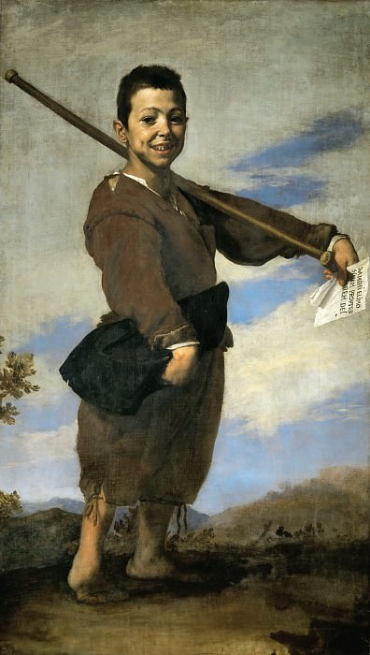
Как называется картина и кто её автор?

Slide 14
«Хромоножка»
Хусе́пе Рибе́ра

Slide 15
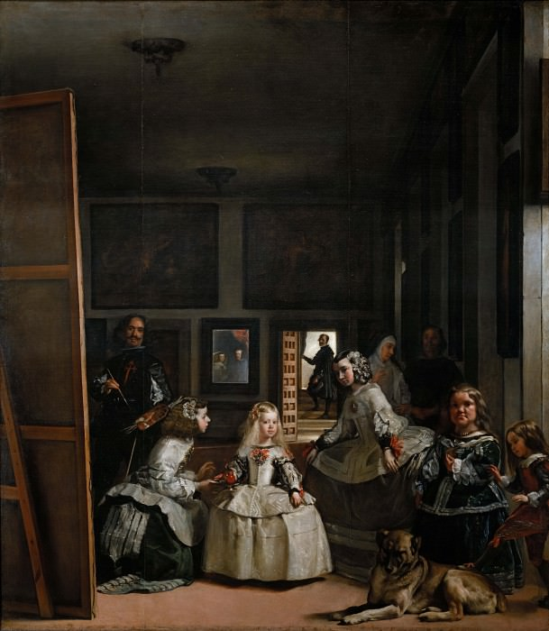
Вспомните название и автора этой картины.

Slide 16
«Менины»
Диего Вела́скес

Slide 17
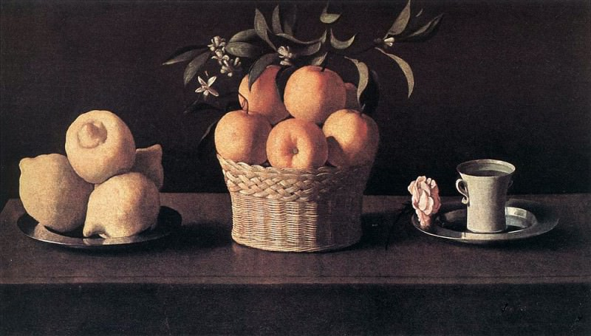
Кто автор картины и в каком жанре она написана?

Slide 18
Натюрморт.
Франсиско де Сурбара́н

Slide 19
Кто из художников был придворным живописцем короля Филиппа IV?

Slide 20
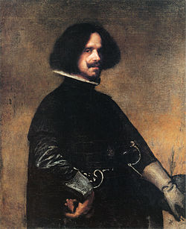
Диего Вела́скес

Slide 21
Как звали известного испанского драматурга
XVII века?

Slide 22
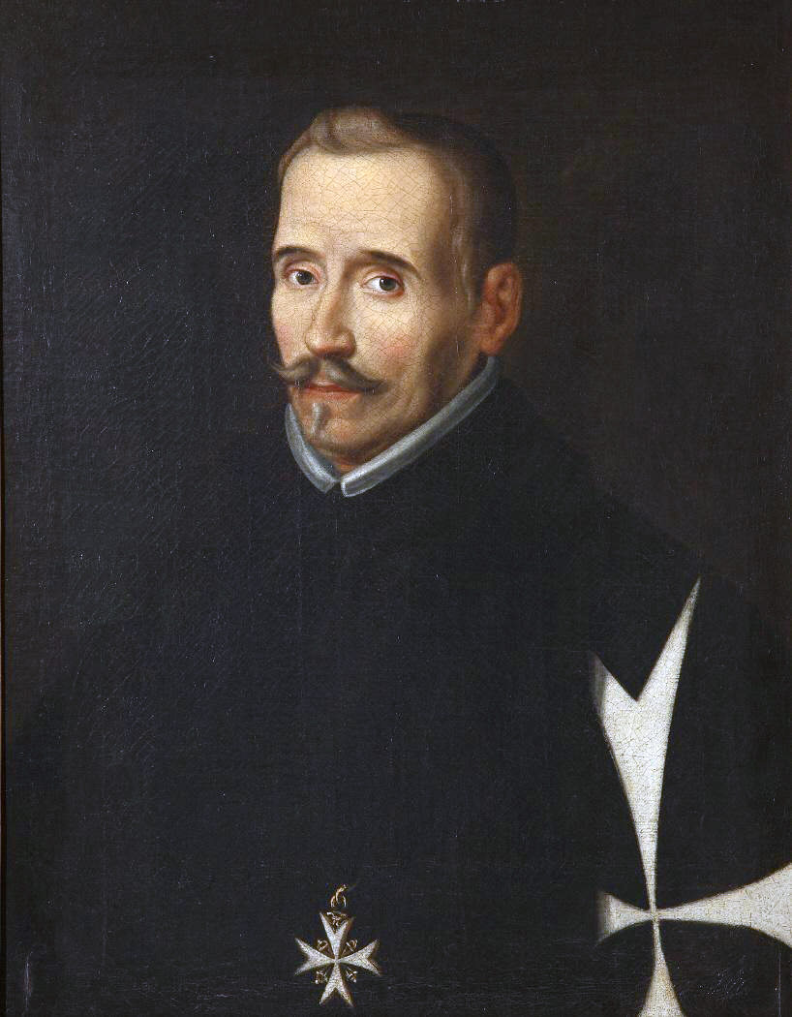
Ло́пе де Ве́га

Slide 23
Как называли комедии Ло́пе де Ве́га?

Slide 24
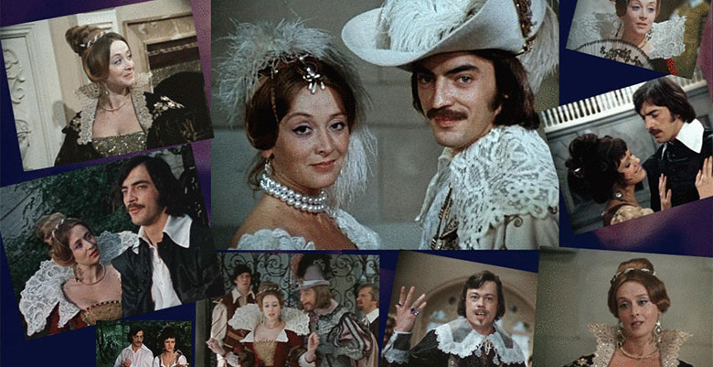
Комедии «плаща и шпаги»

Slide 25
Кадры из какого фильма, снятого по одноименной комедии Ло́пе де Ве́га, были на предыдущем слайде?

Slide 26
«Собака на сене»

Slide 27
МОЛОДЦЫ!
Спасибо за участие!

